Slide 1
Opname van de Yamato drum groep uit Japan.

Slide 2
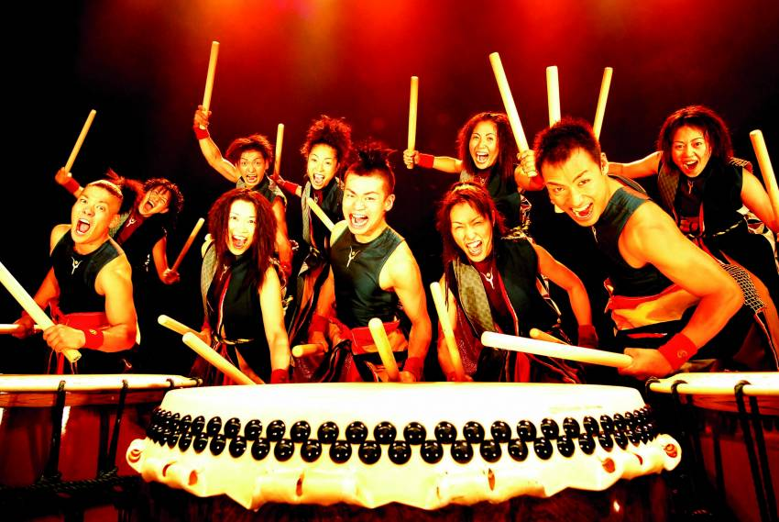
De Yamato drummers

Slide 3
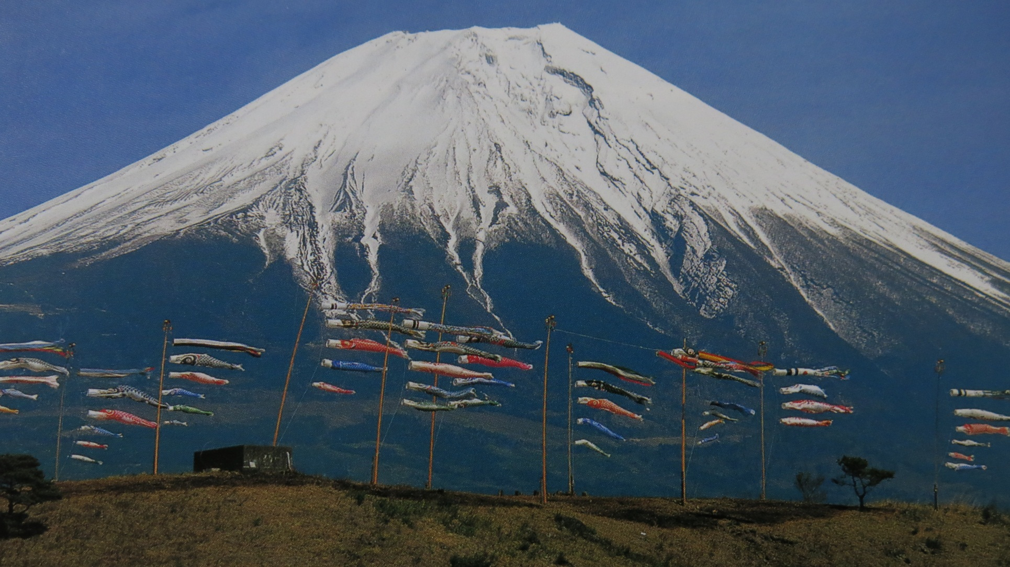
Mount Fuji met vlaggen voor jongetjes dag.

Slide 4
Het land wat overvol normaal vindt…

Slide 5
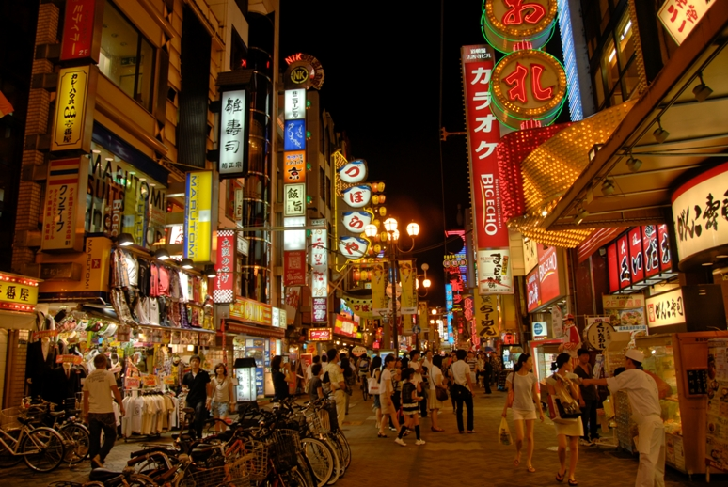
En waar oud en nieuw in de zeer drukke winkelstraten elkaar tegen komt (en aan licht geen gebrek!)

Slide 6
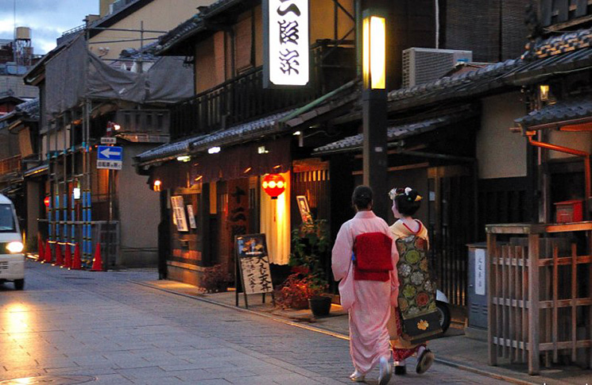
Normaal straatbeeld in Kyushu

Slide 7
Het land met prachtig vuurwerk en oud en nieuw vieren tot de zon opkomt.

Slide 8
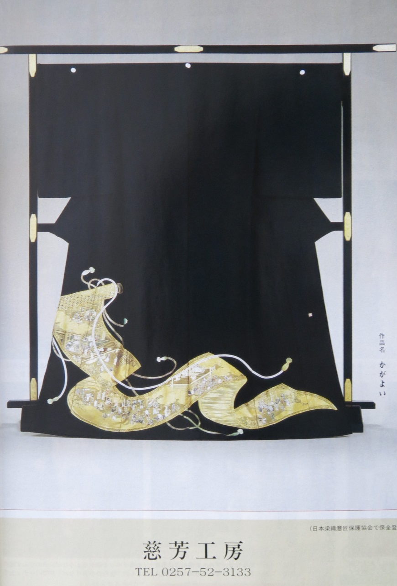
Het land waar nog steeds kimono’s worden gedragen.

Slide 9
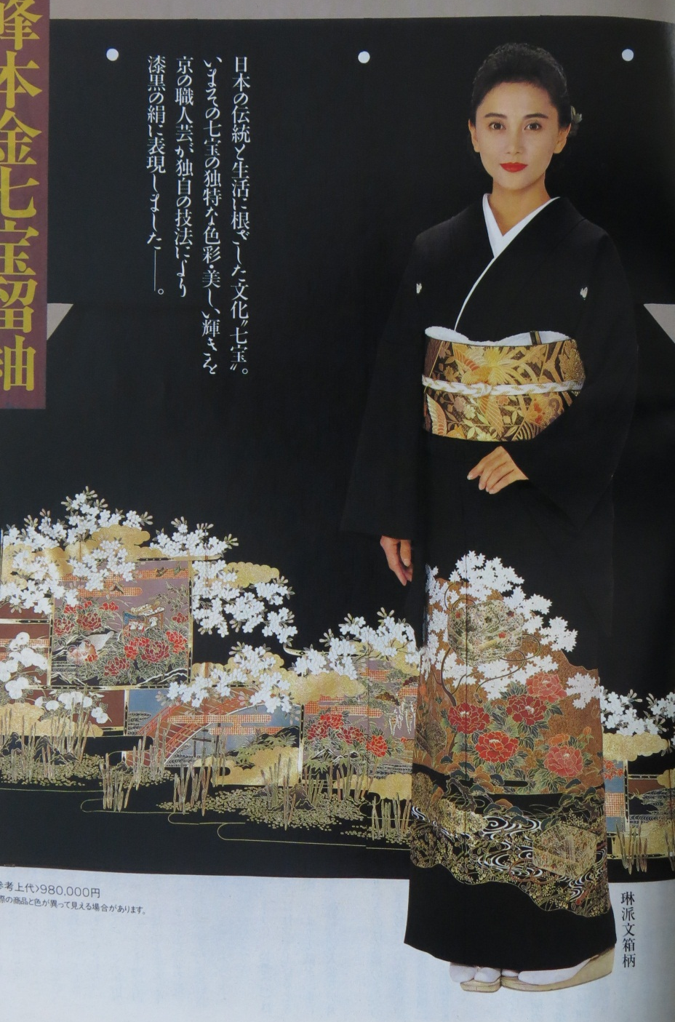

Slide 10
Het land waar uit eten echt gevaarlijk kan zijn, zoals op de volgende foto waar de kogelvis is bereid. Gebeurd dit fout (raken ze de lever tijdens de bereiding) dan was dit je laatste maal, maar het zag er wel mooi uit…… Alleen de zeer rijke kunnen zich deze maaltijd veroorloven (en ook snel dood gaan…)

Slide 11
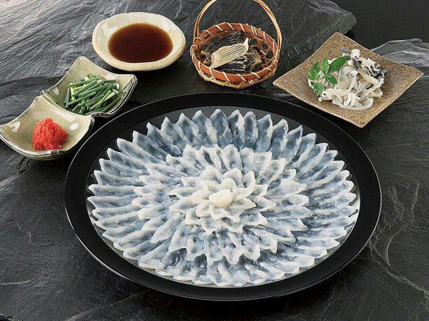
Fugu oftewel kogelvis

Slide 12
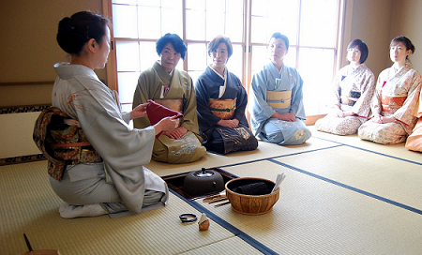
Op de knieën op de tatami matten tijdens een thee ceremonie.

Slide 13
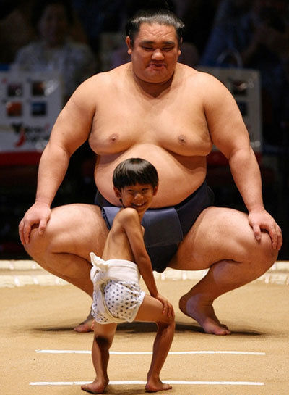
Het land van de Sumo worstelaars…

Slide 14
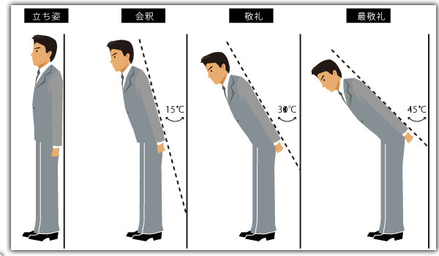
Waar je moet leren buigen…..

Slide 15
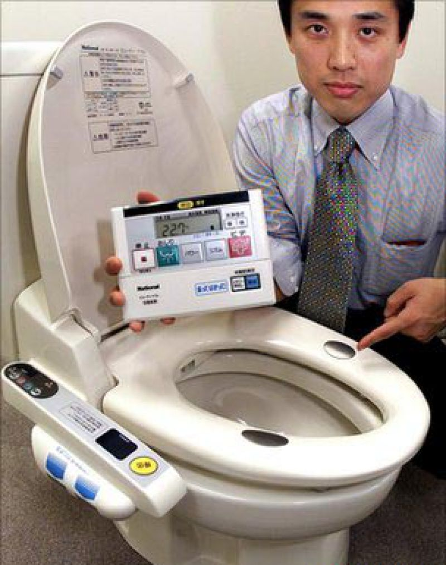
Waar je soms niet naar de w.c. durft…. Omdat er zoveel mogelijkheden zijn (en allemaal in het Japans…)

Slide 16
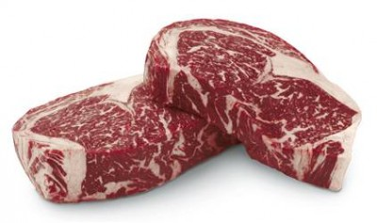
En waar ze het duurste eten hebben: het Wagya rund (worden gemasseerd en drinken bier…)

Slide 17
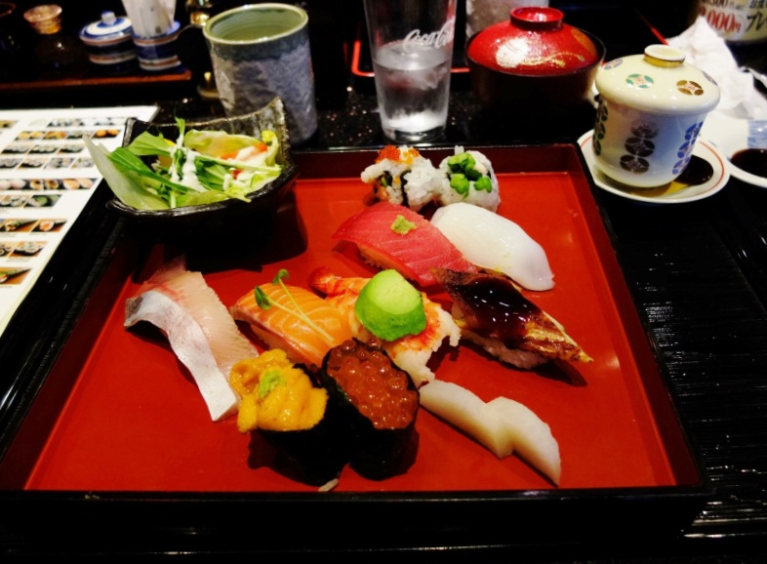
En natuurlijk sushi….

Slide 18
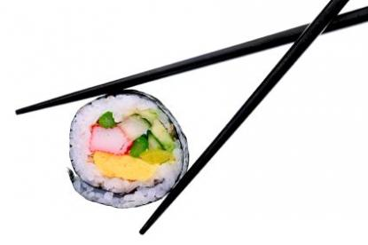
Wat je eet met chop sticks (stokjes).

Slide 19
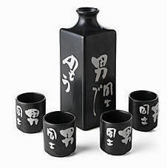
Waar ontzettend veel sake wordt gedronken, en waar ze ook eigenlijk helemaal niet tegen kunnen (dus ze zijn erg snel dronken…)

Slide 20
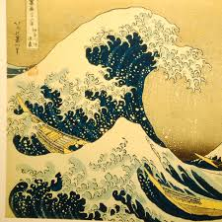
Het land van Hokusai, beroemde kunstenaar. Na de 2e wereldoorlog vonden ze hun kunst niet meer goed genoeg en is er heeeeel veel weggegooid….

Slide 21
De huwelijksceremonie.

Slide 22
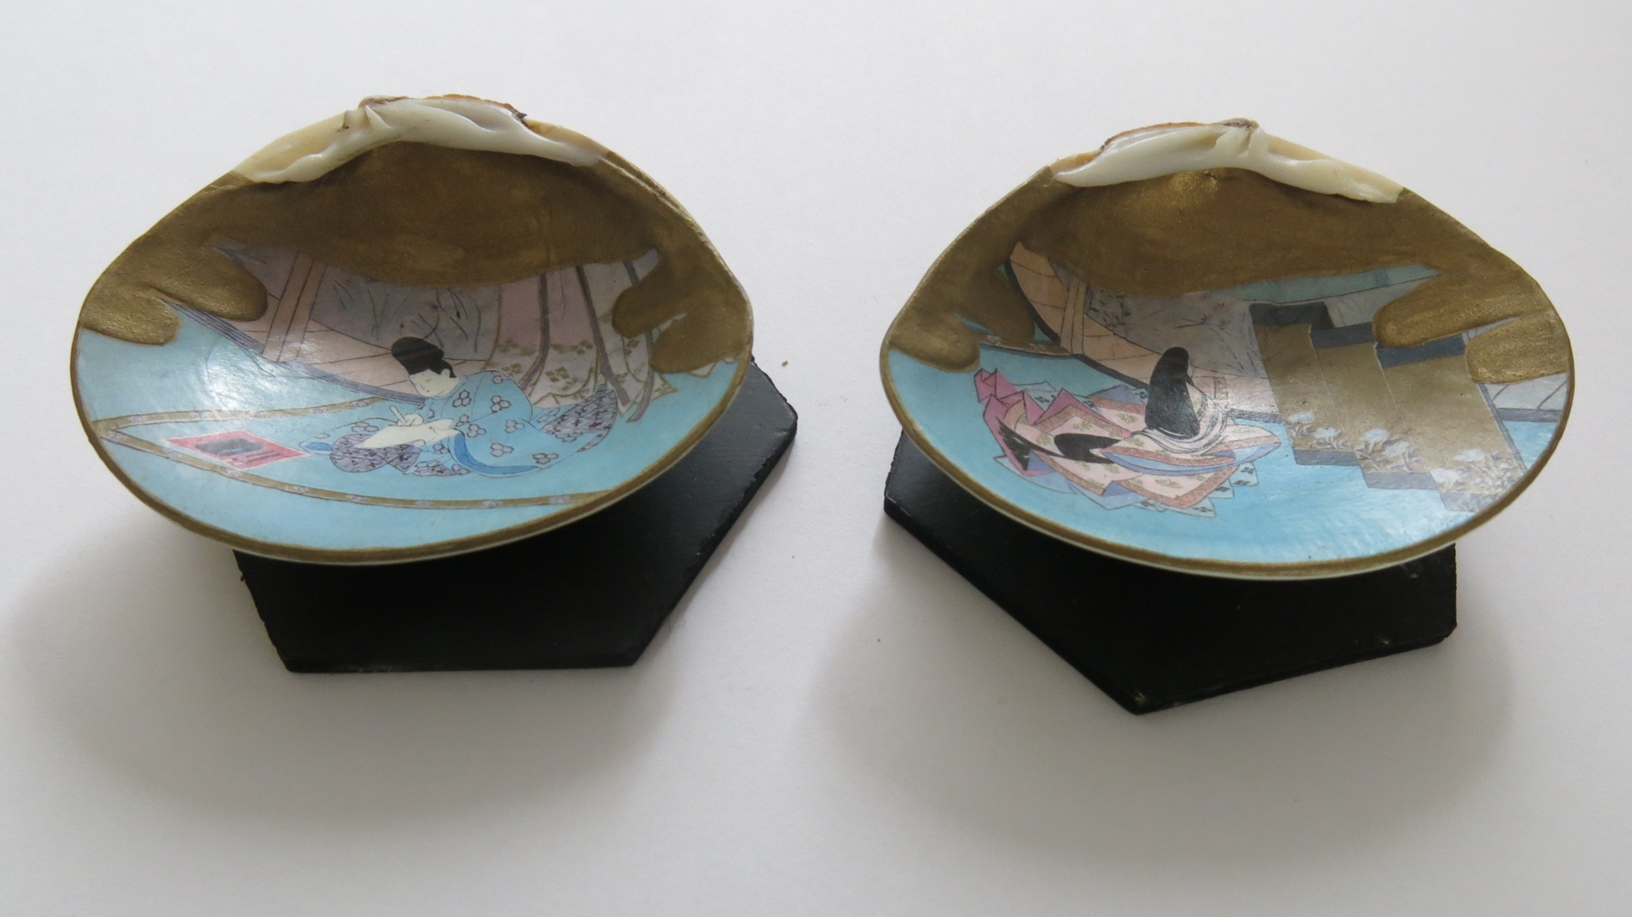
Een symbolisch huwelijkscadeau

Slide 23
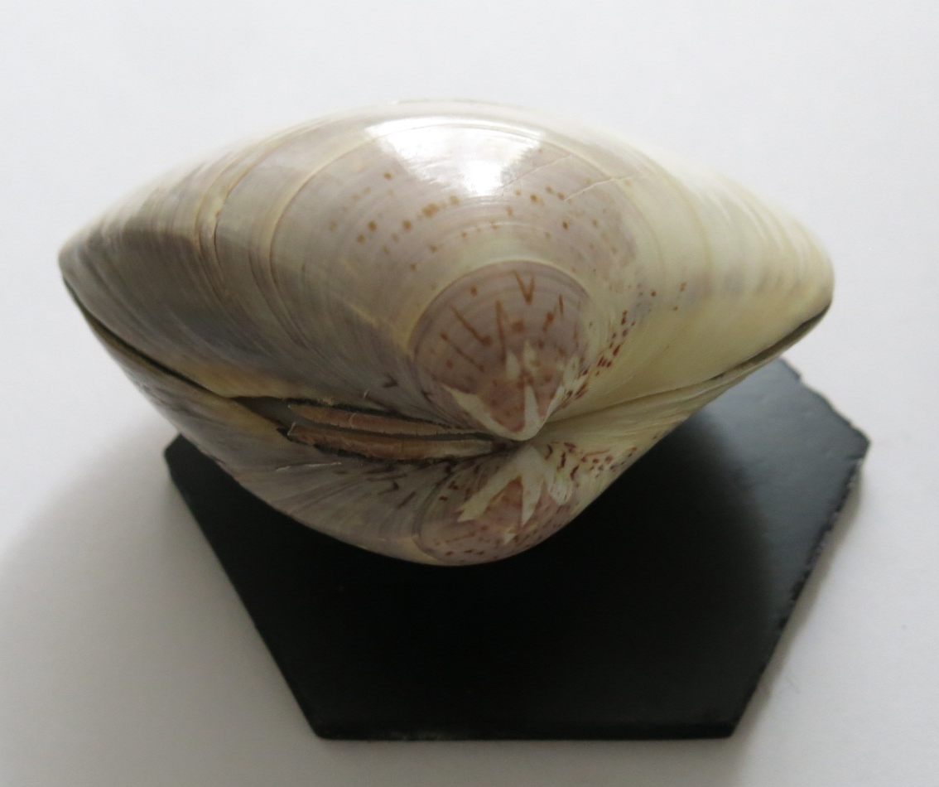
Want er past maar 1 schelp op elkaar

Slide 24
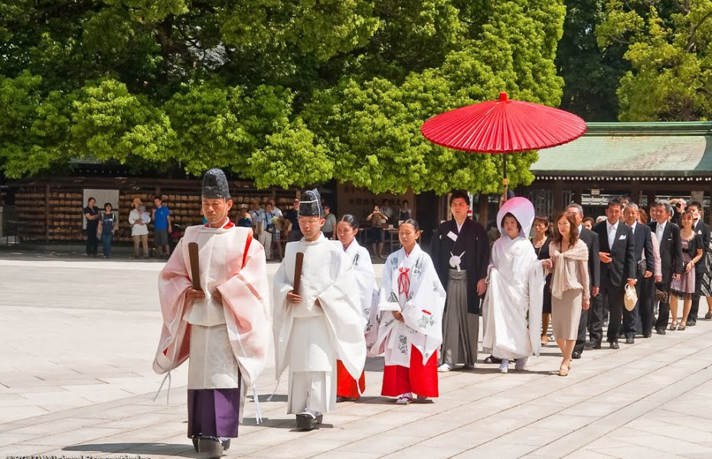
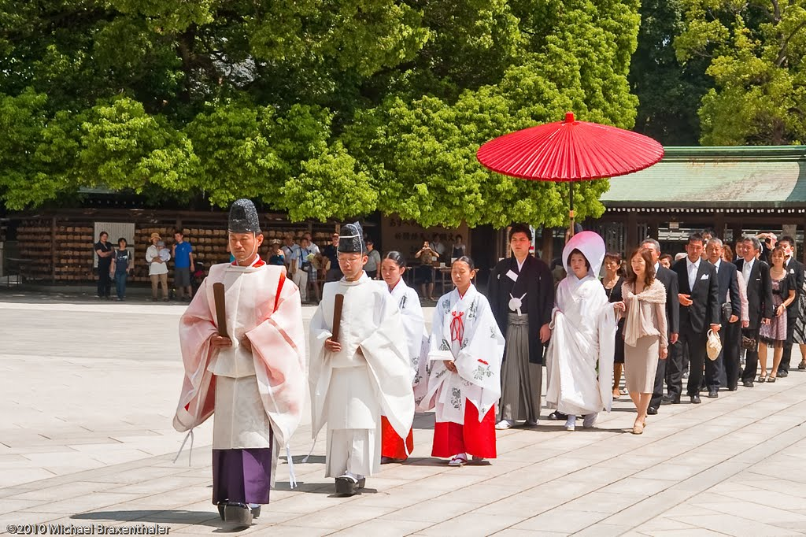

Slide 25
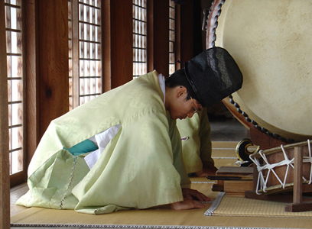
Priester bij een ceremonie

Slide 26
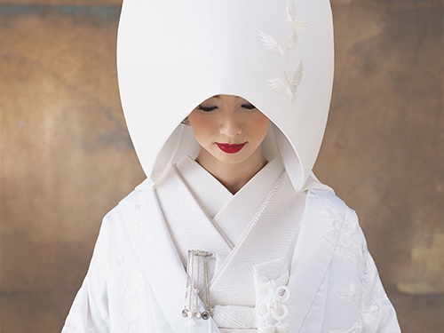

Slide 27
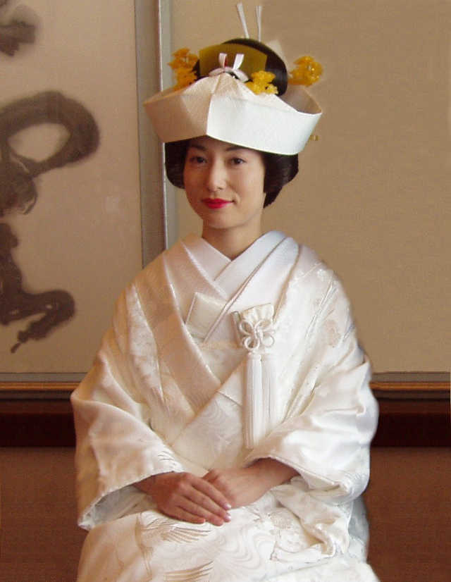

Slide 28
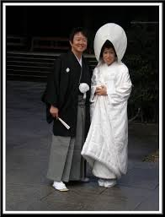

Slide 29
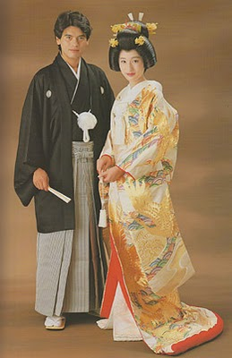

Slide 30
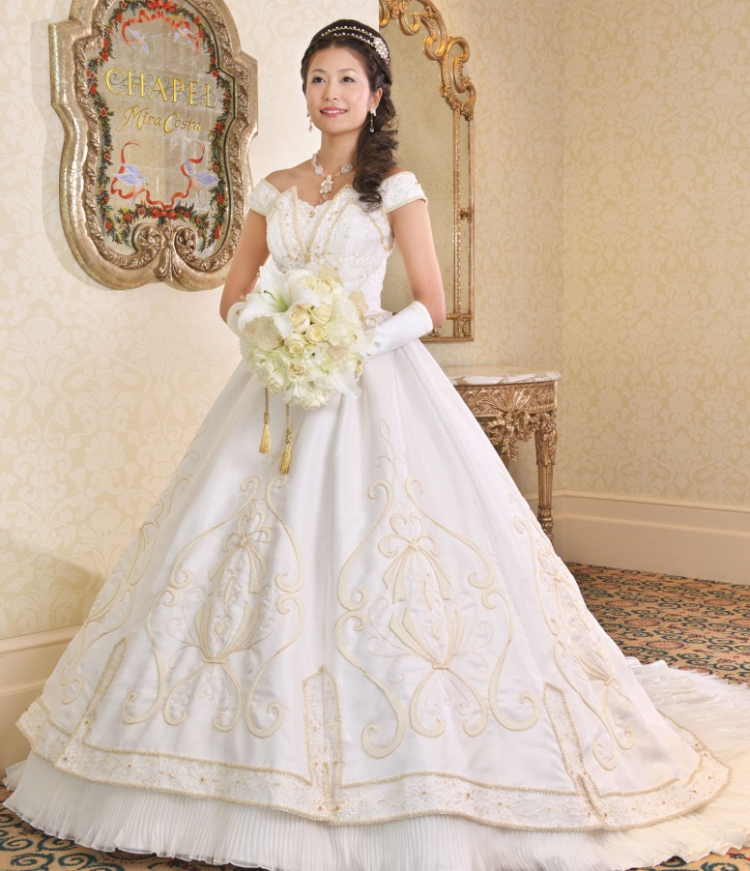

Slide 31
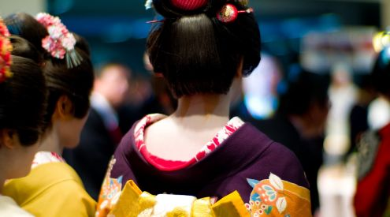
De officiële haardracht.

Slide 32
En ze leefden nog lang en gelukkig….???

Slide 33
Begrafenis in Japan.

Slide 34
Japanse begrafenis:
De Japanse begrafenis is een van de duurste die er bestaat. De gemiddelde prijs voor een begrafenis is ongeveer 2.3 miljoen yen, het equivalent van €23000. De meest belangrijke reden hiervoor is de hoge prijs van grafpercelen. In grote steden is het haast onmogelijk om een graf te kopen.

Slide 35
De begrafenis neemt plaats de dag na de wake. In Japan zijn er bepaalde dagen waarop je beter geen begrafenis houdt, sommige dagen staan bekend als tomobiki (友引) wat kan vertaald worden als: "vrienden meetrekken". Een perfecte dag om een bruiloft te houden maar niet voor een begrafenis aangezien niemand zijn vriend het graf in wil volgen

Slide 36
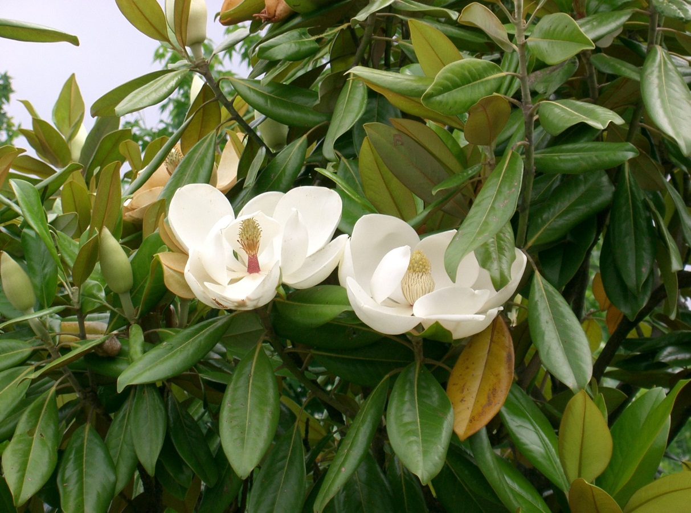
Bloem van de magnolia…

Slide 37
Na de crematie van het lichaam, beginnen de familieleden aan de “bone-picking ceremony”. Ze nemen de botten uit het as en leggen ze in de urne met gebruik van eetstokjes. Dit is ook de enige gelegenheid dat twee personen met hun stokjes één ding samen mogen vastnemen, of doorgeven. In het dagelijkse leven zal een Japanner dit nooit doen en het wordt sociaal gezien dan ook beschouwd als een faux pas

Slide 38
Het Obon festival (お盆) is de Japanse boeddhistische traditie om de geesten van de overleden voorouders te eren. Bij deze gelegenheid is er een familiereünie en keren de familieleden samen terug naar de graven van hun voorouders om deze te bezoeken en schoon te maken. Tezelfdertijd zouden dan de geesten van de voorouders terugkeren om hun familieschrijnen te bezoeken. Dit festival wordt in Japan al meer dan 500 jaar gevierd en traditioneel bestaat het ook uit een dans bekend als Bon Odori ^{[6]}.
Het festival duurt drie dagen en alhoewel het geen officieel erkende feestdag is, krijgt iedereen vrijaf om het te vieren.

Slide 39
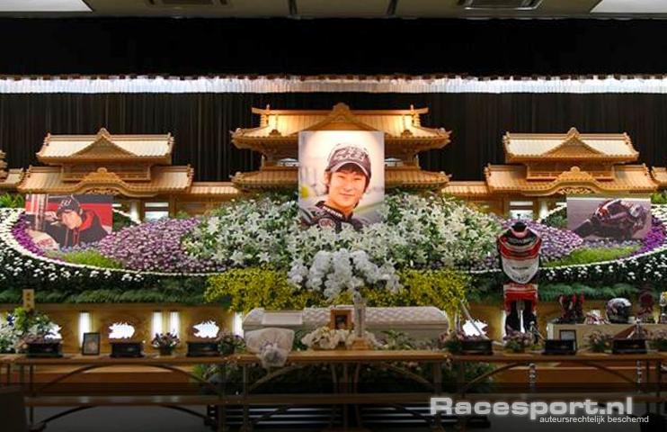
Een van de duurste begrafenissen in Japan, het overlijden van een coureur.

Slide 40
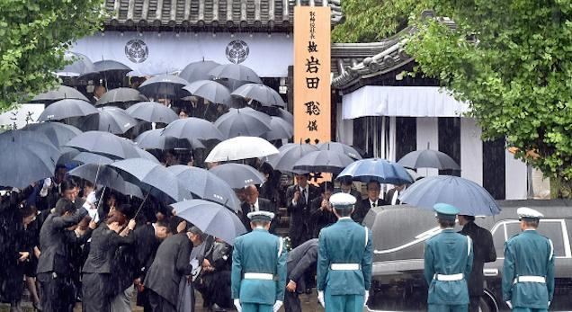
Bij dezelfde begrafenis, maar nu heeft iedereen en paraplu op omdat het ongeluk brengt als je regenwater op je hoofd krijgt….

Slide 41
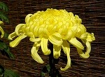
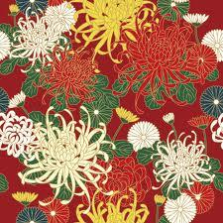
De keizerlijke chrysant, is een belangrijke symbolische bloem die veel wordt gebruikt in rouwwerk.

Slide 42
Er is veel te vinden over de begrafenis in Japan, maar ook over het trouwen. Ik wens jullie veel succes en plezier met het maken van je verslag hierover.

